Slide 1
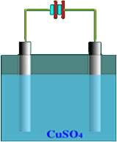
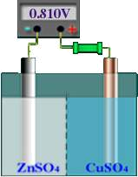
第九章 电化学
电化学
电解
电能 化学能
电池

Slide 2
目录
电化学的基本概念和法拉第定律
离子的电迁移和迁移数
电解质溶液
电解质溶液的电导率
强电解质溶液理论简介
原电池
原电池热力学
可逆电池
电极种类和电极电势
电池电动势测定的应用
电极的极化和超电势
电解和极化
浓差极化和极限电流
分解电压

Slide 3
电解与极化
9.11 电极的极化和超电势
9.12 极化作用浓差极化和极限电流
9.13 分解电压
9.14 电解时电极上的反应
9.15 金属的电化学腐蚀与防腐
9.16 化学电源

Slide 4
9.11 电极的极化和超电势
9.11.1 电极反应速率
9.11.2 电池反应热力学
9.11.3 极化曲线的测量

Slide 5
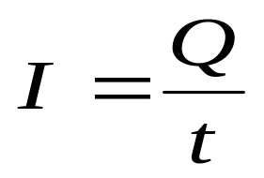
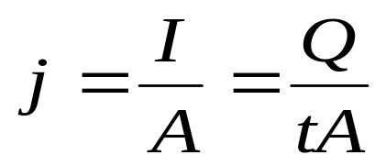
9.11.1 电极反应速率
实际电池过程（原电池和电解池）都有电流通过系统。根据法拉第定律，电极上有电流通过时，就会伴随着物质的沉积、析出和溶解等过程发生。电极反应速率是单位时间、单位电极面积上通过的电量，即电流密度
电流强度
电流密度
式中，Q、t、A、I、j分别表示电量、通电时间、电极面积、电流强度和电流密度。j的单位是A·m⁻²。

Slide 6
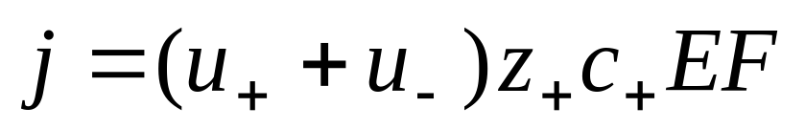
9.11.1 电极反应速率
将电流强度与离子迁移速率的关系式（9-5）代入上式中，得到电流密度与阴、阳离子电迁移率、电荷数、浓度及电场强度的关系，即
上式表明，电极反应速率与电解质溶液中阴、阳离子的电迁移率及电荷数（价数）成正比，与电场强度成正比，与电解质溶液的浓度成正比。提高温度，电极反应的速率也增加。

Slide 7
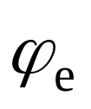


9.11.2 电极的极化和超电势
极化（polarization）
当电极上无电流通过时，电极处于平衡状态，这时的电极电势分别称为平衡电极电势 ，阳极平衡电势 和阴极平衡电势 。
在有电流通过时，随着电极上电流密度的增加，电极电势偏离平衡电极电势的程度越来越大，这种电极电势偏离平衡电极电势的现象称为电极的极化。

Slide 8
极化的类型
根据极化产生的不同原因，通常把极化大致分为两类：浓差极化和电化学极化。
（1）浓差极化 在电解过程中，电极附近某离子浓度由于电极反应而发生变化，本体溶液中离子扩散的速度又赶不上弥补这个变化，就导致电极附近溶液的浓度与本体溶液间有一个浓度梯度，这种浓度差别引起的电极电势的改变称为浓差极化。
用搅拌和升温的方法可以减少浓差极化，但也可以利用滴汞电极上的浓差极化进行极谱分析。

Slide 9
极化的类型
（2）电化学极化
电极反应总是分若干步进行，若其中一步反应速率较慢，需要较高的活化能，为了使电极反应顺利进行所额外施加的电压称为电化学超电势（亦称为活化超电势），这种极化现象称为电化学极化。

Slide 10

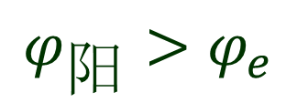

超电势（overpotential）
在某一电流密度下，电极电势与平衡电极电势之间的差值称为超电势。
阳极上由于超电势使电极电势变大，阴极上由于超电势使电极电势变小。

Slide 11
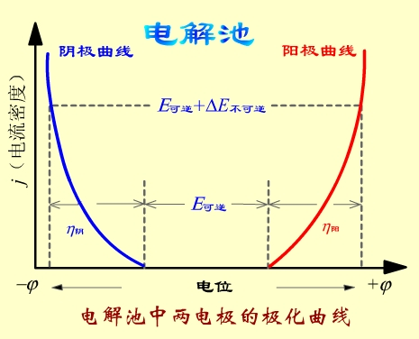
极化曲线（polarization curve）
电极电势与电流密度之间的关系曲线称为极化曲线，极化曲线的形状和变化规律反映了电化学过程的动力学特征。
(1)电解池中两电极的极化曲线
随着电流密度的增大，两电极上的超电势也增大，阳极析出电势变大，阴极析出电势变小，使外加的电压增加，额外消耗了电能。

Slide 12
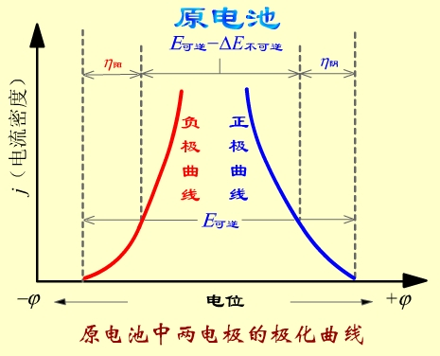
极化曲线（polarization curve）
(2)原电池中两电极的极化曲线
原电池中，负极是阳极，正极是阴极。随着电流密度的增加，阳极析出电势变大，阴极析出电势变小。由于极化，使原电池的作功能力下降。
极化的结果：电流效率降低。

Slide 13
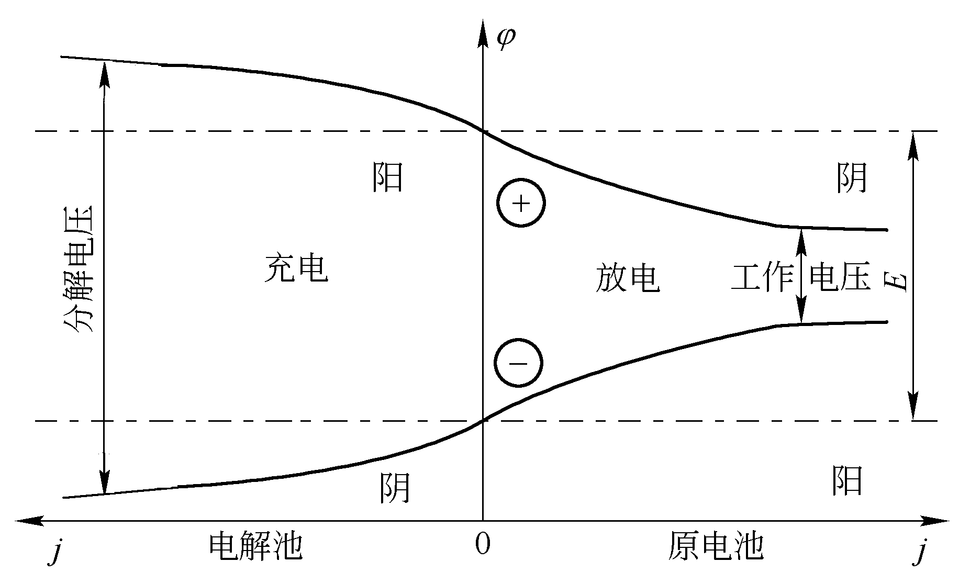

Slide 14
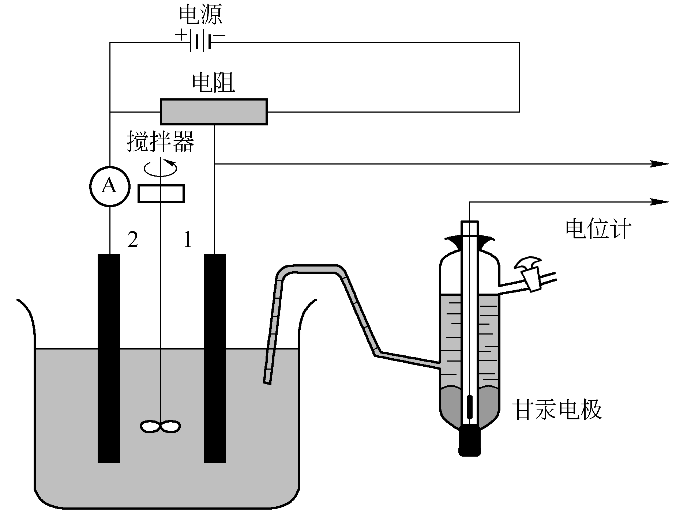
9.11.3 极化曲线的测量
下图为电极极化曲线的测量装置示意图。测量极化曲线时采用三个电极系统，待测电极（1）、辅助电极（2）和参比电极。

Slide 15
例：以补偿法用电位差计测定可逆电池的电动势时，电位差计上的接触按钮键（其作用是使标准化或测量电路呈通路或断路）只能瞬间接通。若接通时间长将引起电极 ，其后果是：
极化现象产生
测定电池体系离开平衡状态，测得的电动势值不正确

Slide 16

9.13 氢超电势
电解质溶液通常用水作溶剂，在电解过程中， 在阴极会与金属离子竞争还原。
利用氢在电极上的超电势，可以使比氢活泼的金属先在阴极析出，这在电镀工业上是很重要的。
例如，只有控制溶液的pH，利用氢气的析出有超电势，才使得镀Zn，Sn，Ni，Cr等工艺成为现实。

Slide 17
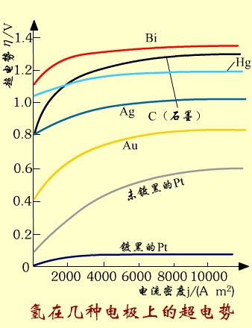
氢气在几种电极上的超电势
金属在电极上析出时超电势很小，通常可忽略不计。而气体，特别是氢气和氧气，超电势值较大。
氢气在几种电极上的超电势如图所示。可见在石墨和汞等材料上，超电势很大，而在金属Pt，特别是镀了铂黑的铂电极上，超电势很小，所以标准氢电极中的铂电极要镀上铂黑。
影响超电势的因素很多，如电极材料、电极表面状态、电流密度、温度、电解质的性质、浓度及溶液中的杂质等。

Slide 18
氢气在几种电极上的超电势

Slide 19
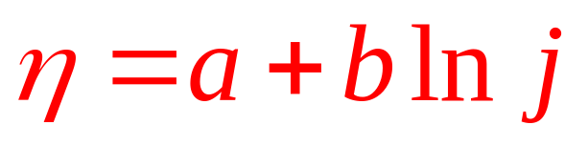



塔非尔公式（Tafel’s equation）
早在1905年，Tafel 发现，对于一些常见的电极反应，超电势与电流密度之间在一定范围内存在如下的定量关系：
这就称为Tafel 公式。式中 j 是电流密度, 是单位电流密度时的超电势值，与电极材料、表面状态、溶液组成和温度等因素有关， 是超电势值的决定因素。 在常温下一般等于 。

Slide 20
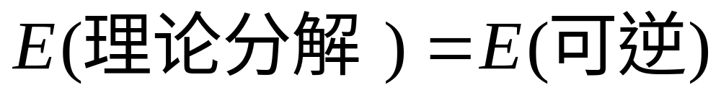
9.14 分解电压
理论分解电压 使某电解质溶液能连续不断发生电解时所必须外加的最小电压，在数值上等于该电解池作为可逆电池时的可逆电动势
产生原因：电解产物反应自发进行，构成原电池，产生与外加电压相反的电动势，部分抵消了外加电压。

Slide 21
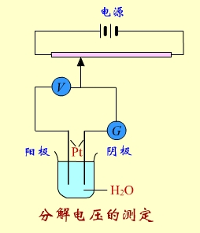
分解电压的测定
使用Pt电极电解H₂O，加入中性盐用来导电，实验装置如图所示。
逐渐增加外加电压，由安培计G和伏特计V分别测定线路中的电流强度I 和电压E，画出I-E曲线。

Slide 22
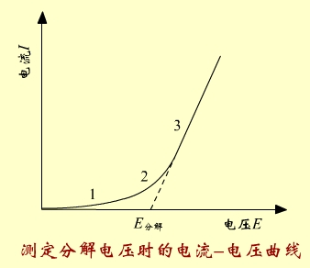
分解电压的测定
外加电压很小时，几乎无电流通过，阴、阳极上无H₂气和氧气放出。
随着E的增大，电极表面产生少量氢气和氧气，但压力低于大气压，无法逸出。所产生的氢气和氧气构成了原电池，外加电压必须克服这反电动势，继续增加电压，I 有少许增加，如图中1-2段。

Slide 23
分解电压的测定
当外压增至2-3段，氢气和氧气的压力等于大气压力，呈气泡逸出，反电动势达极大值 E_{b,max}。
再增加电压，使I 迅速增加。将直线外延至I =0处，得E(分解)值，这是使电解池不断工作所必需外加的最小电压，称为分解电压。

Slide 24



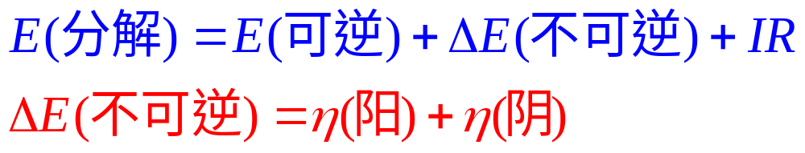
实际分解电压
要使电解池顺利地进行连续反应，除了克服作为原电池时的可逆电动势外，还要克服由于极化在阴、阳极上产生的超电势 和 ，以及克服电池电阻所产生的电位降 。这三者的加和就称为实际分解电压。
显然分解电压的数值会随着通入电流强度的增加而增加。

Slide 25
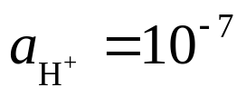
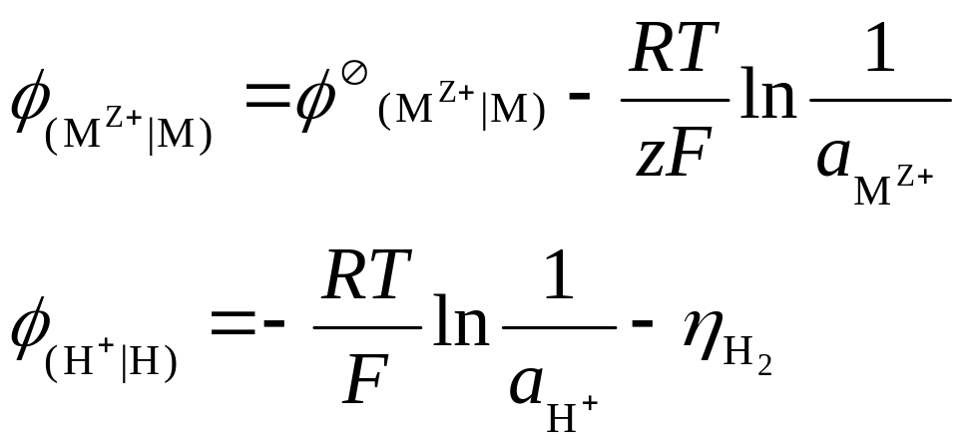
9.15 电解时电极上的反应
阴极上的反应 电解时阴极上发生还原反应。发生还原的物质通常有(1)金属离子，(2)氢离子（中性水溶液中 ）。
判断在阴极上首先析出何种物质，应把可能发生还原物质的电极电势计算出来，同时考虑它的超电势。电极电势越正的离子优先在阴极析出。

Slide 26

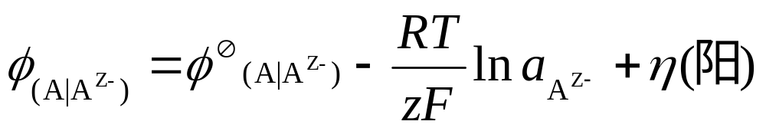
阳极上的反应 电解时阳极上发生氧化反应。发生氧化的物质通常有：（1）阴离子，如 等，（2）阳极本身发生氧化。
判断在阳极上首先发生什么反应，应把可能发生氧化物质的电极电势计算出来，同时要考虑它的超电势。电极电势越负的金属优先在阳极溶解。

Slide 27



分解电压 确定了阳极、阴极析出的物质后，将两者的析出电势相减，就得到了实际分解电压。因为电解池中阳极是正极，电极电势较高，所以用阳极析出电势减去阴极析出电势。
电解水溶液时，由于 或 的析出，会改变 或 的浓度，计算电极电势时应把这个因素考虑进去。

Slide 28

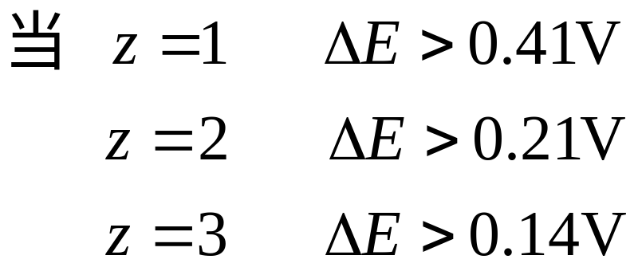
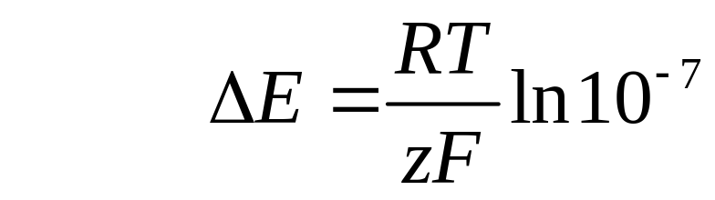
金属离子的分离
如果溶液中含有多个析出电势不同的金属离子，可以控制外加电压的大小，使金属离子分步析出而达到分离的目的。
为了使分离效果较好，后一种离子反应时，前一种离子的活度应减少到 以下，这样要求两种离子的析出电势相差一定的数值。

Slide 29
电解的应用
阴极产品：电镀、金属提纯、保护、产品的美化（包括金属、塑料）和制备 及有机物的还原产物等。
阳极产品：铝合金的氧化和着色、制备氧气、双氧水、氯气以及有机物的氧化产物等。
常见的电解制备有氯碱工业、由丙烯腈制乙二腈、用硝基苯制苯胺等。

Slide 30
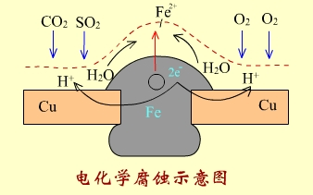

金属的电化学腐蚀和防腐
电化学腐蚀的例子：
铜板上的铁铆钉为什么特别容易生锈？
带有铁铆钉的铜板若暴露在空气中，表面被潮湿空气或雨水浸润，空气中的 和海边空气中的NaCl溶解其中，形成电解质溶液，这样组成了原电池，铜作阴极，铁作阳极，所以铁很快腐蚀形成铁锈。

Slide 31
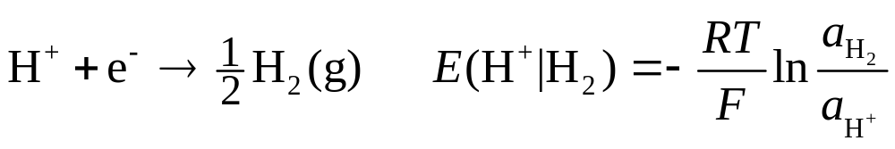
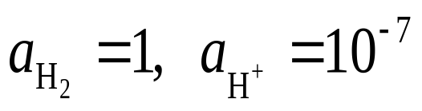
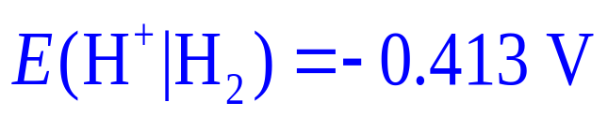

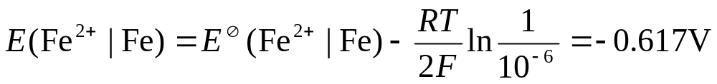

腐蚀时阴极上的反应
(1)析氢腐蚀
酸性介质中 在阴极上还原成氢气析出。
设 ， 则
铁阳极氧化，当 时认为已经发生腐蚀，
这时组成原电池的电动势为 ，是自发电池。

Slide 32
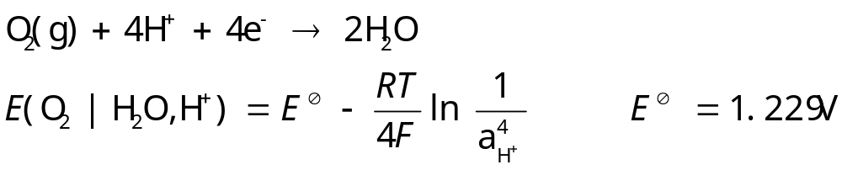


腐蚀时阴极上的反应
（2）耗氧腐蚀
如果既有酸性介质，又有氧气存在，在阴极上发生消耗氧的还原反应：
这时与 (-0.617V)阳极组成原电池的电动势为 。显然耗氧腐蚀比析氢腐蚀严重得多。

Slide 33
金属的防腐
（1）非金属防腐 在金属表面涂上油漆、搪瓷、塑料、沥青等，将金属与腐蚀介质隔开。
（2）金属保护层 在需保护的金属表面用电镀或化学镀的方法镀上Au，Ag，Ni，Cr，Zn，Sn等金属，保护内层不被腐蚀。

Slide 34
金属的防腐
（3）电化学保护
1．保护器保护 将被保护的金属如铁作阴极，较活泼的金属如Zn作牺牲性阳极。阳极腐蚀后定期更换。
2．阴极保护 外加电源组成一个电解池，将被保护金属作阴极，废金属作阳极。
3．阳极保护 用外电源，将被保护金属接阳极，在一定的介质和外电压作用下，使阳极钝化。

Slide 35
金属的防腐
（4）加缓蚀剂 在可能组成原电池的体系中加缓蚀剂，改变介质的性质，降低腐蚀速度。
（5）制成耐蚀合金 在炼制金属时加入其它组分，提高耐蚀能力。如在炼钢时加入Mn，Cr等元素制成不锈钢。

Slide 36
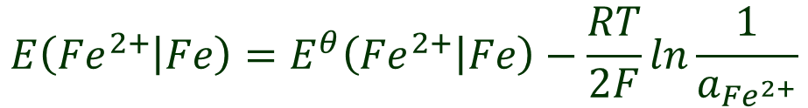
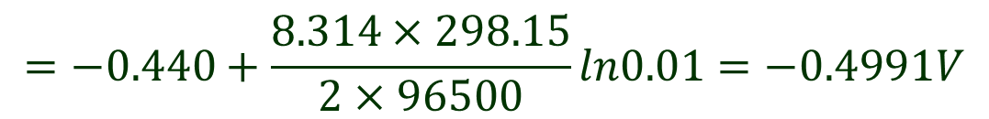
例：在298.15 K 、p^{Ө}压力时，以Pt为阴极，石墨为阳极，电解含有FeCl₂(b=0.01 mol·kg^{－1})和CuCl₂(b=0.02 mol·kg^{－1}) 的水溶液。若电解过程下搅拌溶液，并假设超电势均可忽略不计，设电解质溶液的pH保持为7.0。试问：
阴极上首先析出何种金属？(2) 第二种金属析出时，外加电压至少为多少？
已知E^{Ө} (Fe²⁺|Fe) =-0.440 V，E^{Ө} (Cu²⁺|Cu) =0.337 V，E^{Ө} (H⁺|O₂|Pt) =1.229 V。
解：（1）电解时，电极电势更正/负的离子优先在阴极析出。
√

Slide 37
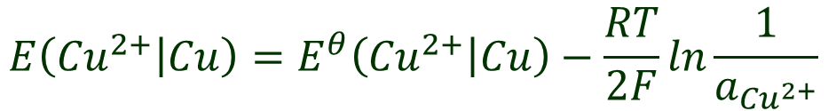
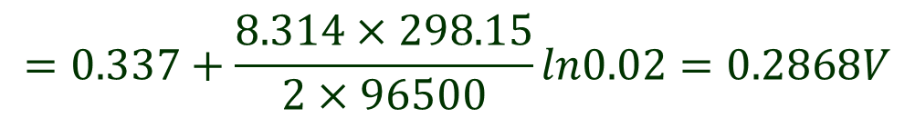


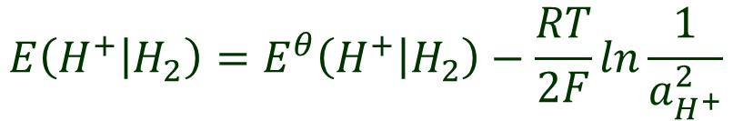
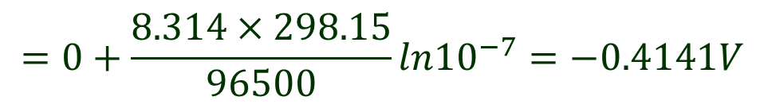
故阴极上首先析出Cu。

Slide 38
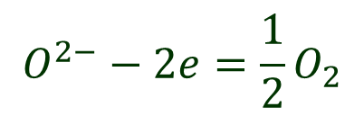

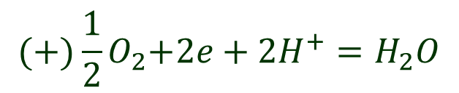

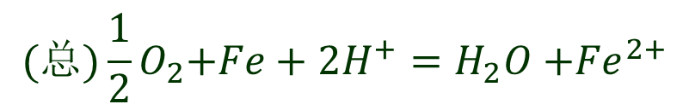
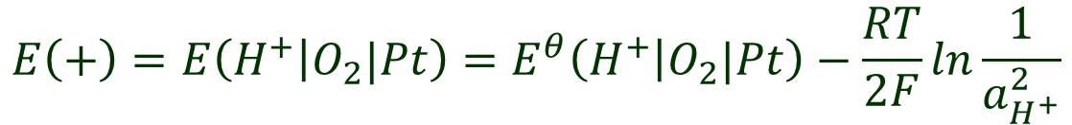
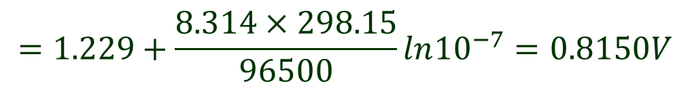
（2）Fe(s)开始析出时， H₂O先被电解，阴极已有H₂析出，阳极析出O₂。电极反应为：
电解反应的产物自发反应，形成原电池，若要Fe析出，必须超过如下原电池的可逆电动势：

Slide 39
本章重点难点
（1）掌握电解质溶液中离子的传输性质：电迁移率、迁移数、电导率、摩尔电导率等。
（2）掌握离子强度的概念，学会计算电解质溶液中组分的平均活度系数与活度。
（3）重点掌握原电池热力学，掌握电池电动势的计算和应用。
（4）掌握极化的概念，学会计算分解电压，理解电极电势与电解时离子析出先后顺序的关系。

